Slide 1


Vocational Insight
Descubre tu vocación, construye tu futuro

Slide 2



Integrantes
Nuestro equipo
Kristel Mercurino
Daniel Canales
Full Stack Developer - Diseño UX/UI
Luciano Elgueda
Full Stack Developer- Diseño UX/UI
Scrum Master, Data Engineer,Backend Developer

Slide 3

Contexto
Contexto
En Chile, muchos estudiantes tienen dificultades para escoger una carrera debido a la ausencia de orientación individualizada y la falta de información actualizada sobre las tendencias del mercado laboral.

Slide 4

Problemática
Problemática
Llegado el momento de decidir sobre nuestro futuro laboral nos enfrentamos a:
Falta de orientación vocacional personalizada
Acceso limitado a información confiable.
Ausencia de un enfoque integral.

Slide 5

Solución
Vocational Insight es una plataforma interactiva que ofrece:
Un test vocational personalizado.
Recomendaciones de carreras.
Una herramienta para comparar carreras.
Exportación de informes.
Boletín informativo semanal
Noticias de educación superior

Slide 6
Objetivos del proyecto
Resumen para la PPT
Objetivo General: Crear una plataforma digital que oriente a estudiantes chilenos en decisiones académicas y profesionales.
Objetivos Específicos:
Test Vocacional Interactivo: Perfiles personalizados según intereses y habilidades.
Recomendaciones de Carreras: Basadas en datos clave como vacantes, salarios y tasas de titulación.
Comparador de Carreras: Análisis detallado de opciones académicas.
Exportación de Informes: Descarga de resúmenes personalizados en PDF.
Boletín Informativo: Actualizaciones sobre financiamiento y consejos profesionales.
Noticias de Educación Superior: Contenido semanal para estudiantes.
Sistema de Feedback: Sugerencias y calificaciones para mejorar la plataforma.

Slide 7
Metodología
Elegimos la metodología Scrum, basada en principios ágiles.
Razón de Uso:
Desarrollo iterativo y colaborativo.
Flexibilidad para ajustes según las necesidades de usuarios y stakeholders.
Priorización efectiva de tareas mediante el backlog del producto.
Mejora de entregas parciales y recepción de feedback constante.
Ventajas:
Adaptación rápida a cambios en los requisitos.
Mejora continua del equipo y del producto en cada sprint.
Aseguró que cada fase del proyecto cumpliera con los objetivos establecidos.

Slide 8
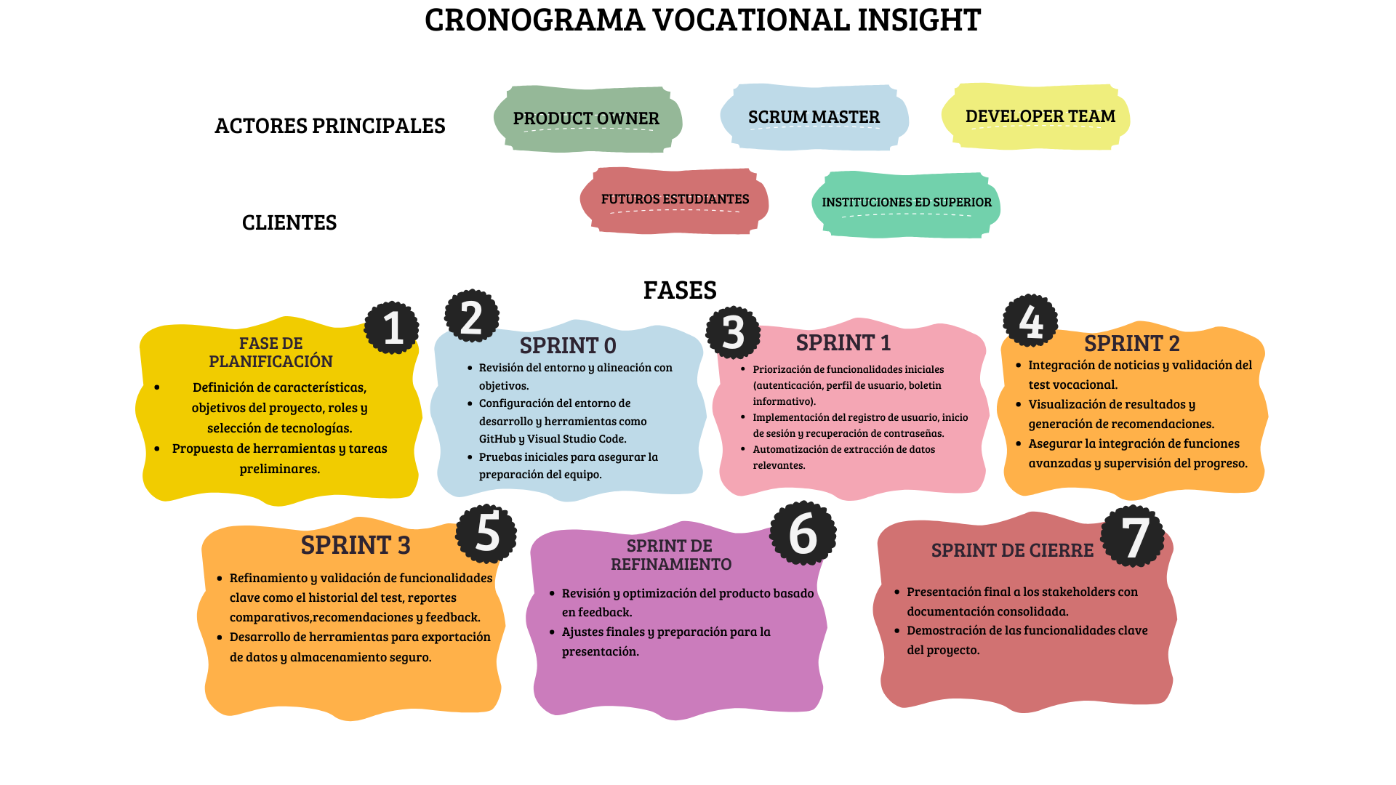

Slide 9
Alcance y limitaciones
Alcance del Proyecto Vocational Insight
Recomendaciones Personalizadas: Generación de sugerencias de carreras basadas en un test vocacional que integra datos de salarios promedio vacantes laborales.
Automatización de Datos: Extracción automatizada de datos de carreras, matriculados y titulados desde fuentes confiables.
Funcionalidades Clave: Gestión de cuentas de usuario, sección de noticias, boletín informativo, visualización de resultados, historial de recomendaciones en el perfil del usuario y exportación de recomendaciones en PDF.
Visualización de Datos: Comparación gráfica de carreras según un análisis de datos avanzado mostrado en dashboard.
Limitaciones
Limitación de créditos de GCP para almacenamiento y procesamiento de los datos.
Versión gratuita de Looker Studio para análisis de datos.
Limitación de recursos de la BD.
Límite de peticiones gratuitas en API públicas como Google News ,Programmable Google Search Engine, y Twilio Sendgrid.
Tiempo de entrenamiento del algoritmo de asociación.

Slide 10




Funcionalidades Principales
Funcionalidades Principales
Test Vocacional Personalizado
Recomendaciones de Carreras
Boletín informativo y Noticias educativas
Análisis Comparativo de Carreras

Slide 11
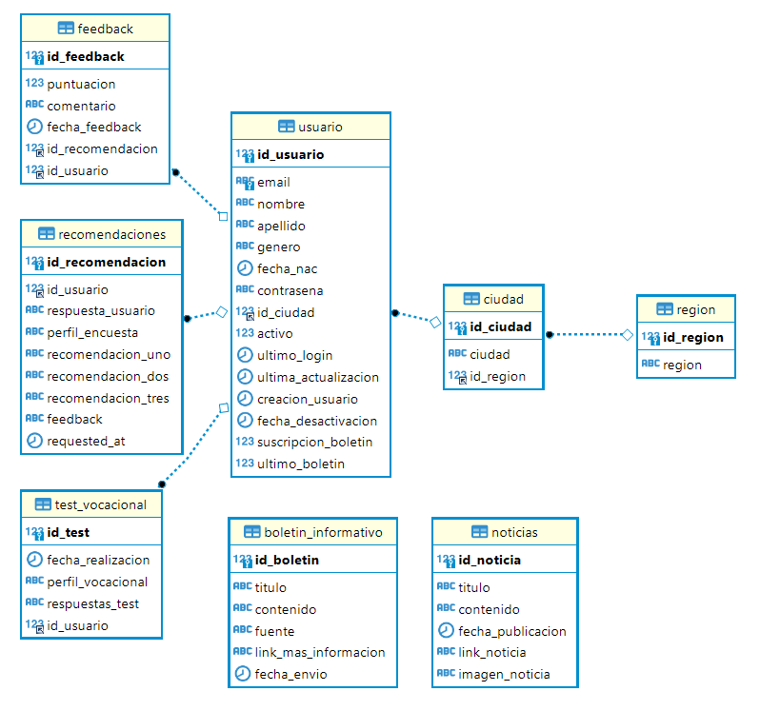
Modelo relacional
Vocational_Insight_ Platform

Slide 12
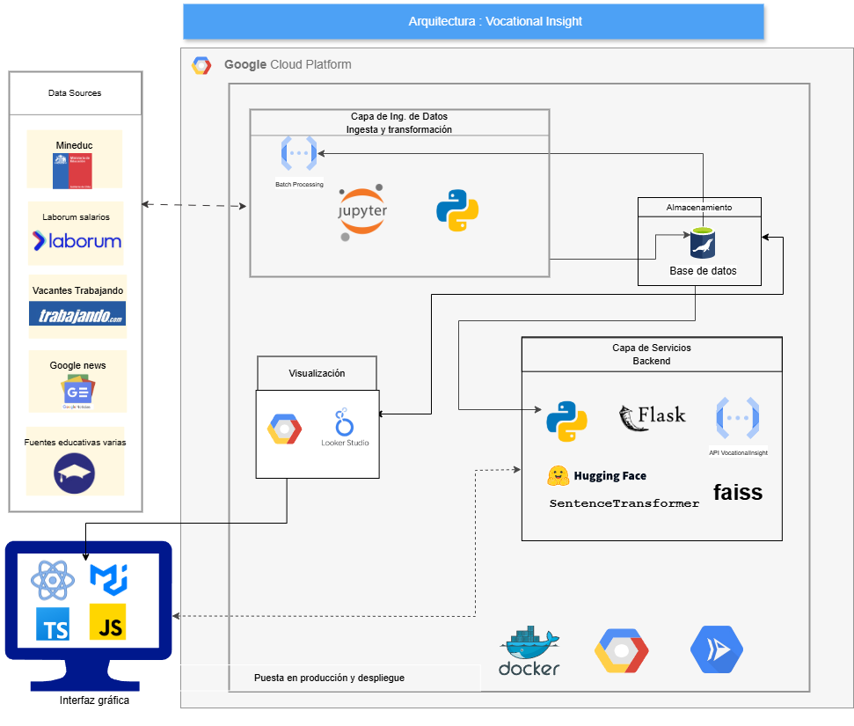
Arquitectura

Slide 13
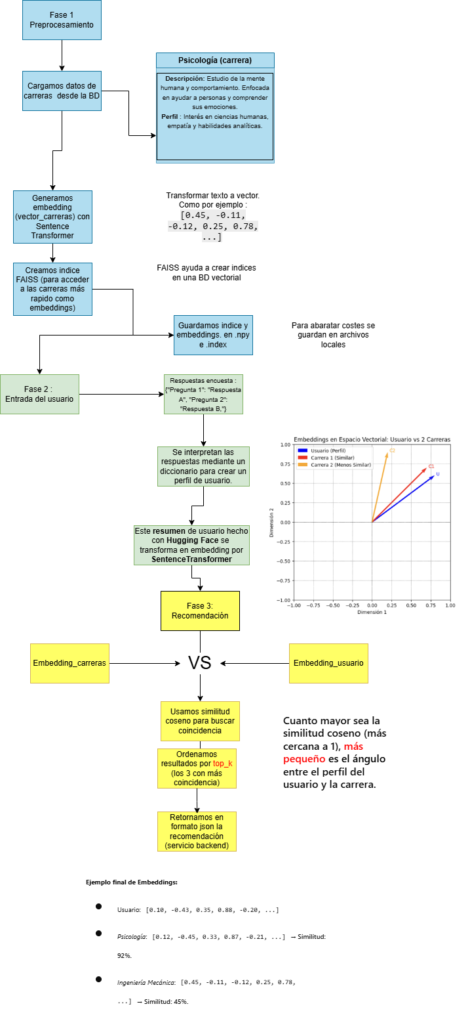
Algoritmo de asociación

Slide 14
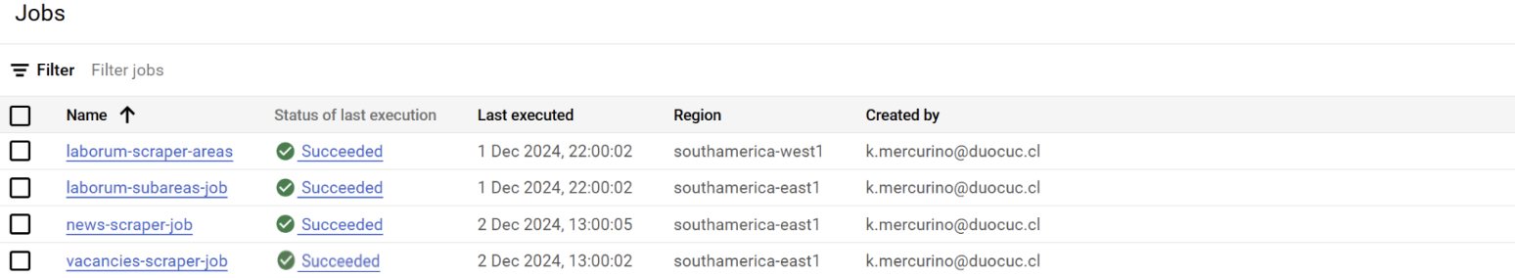
Automatizaciones
Laborum Scrapper areas : Cron 0 22 1 * *
Laborum Subareas job : Cron 0 22 1 * *
News Scrapper Job: Cron 00 13 * * 1,4
Vacancies Scrapper Job: Cron 00 13 * * 1
Job_matriculados: Cron 0 22 30 4,9.
Job_titulados: Cron 0 22 31 12 *
22.00 primer día del mes
Lunes y jueves de cada semana a las 13:00.
Lunes a las 13:00
Último día del mes de Abril y de Septiembre a las 22.00.
Cada 31 de diciembre a las 22.00 horas.

Slide 15

Conclusión
¡Haz que cada paso cuente y encuentra la carrera que te impulse a alcanzar tu máximo potencial y éxito!

Slide 16
Obstáculos del proyecto
Sprint 1:
Automatización de datos: Uso de una máquina virtual local para scraping y evitar costos.
Vacantes laborales: Automatización con la API de Google Custom Search.
Asociación de subáreas: Creación de una tabla de mapeo entre subáreas y carreras.
Integración con la API: Dificultades en la interpretación de los endpoints para realizar solicitudes adecuadas desde el frontend
Sprint 2:
Algoritmo de asociación: Desarrollo y optimización modular para vincular respuestas del test con carreras de forma precisa.
Coherencia en recomendaciones: Ajuste del modelo con variables adicionales y ponderación.
Validación de formularios: Desafíos al implementar validaciones dinámicas de entradas de usuarios para respuestas de la encuesta.
Sprint 3:
Reportes de datos: Diseño de gráficos interactivos exportables.
Integración de datos: Consolidación de datos salariales y de empleabilidad.
Despliegue del simulador: Uso de ngrok para acceso remoto desde local.
Optimización de rendimiento: Reducir tiempos de carga mediante la división de código y optimización de imágenes en la interfaz.

